Slide 1

2.2. Lei Fundamental da Dinâmica
M8
M18

Slide 2

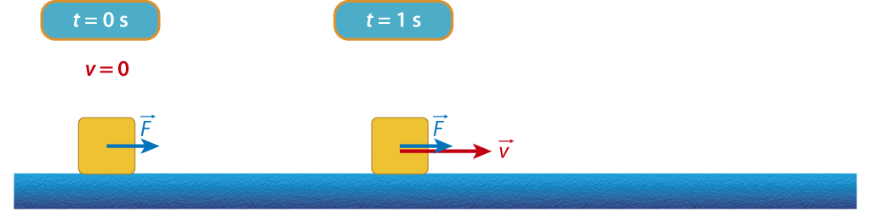
Lei Fundamental da Dinâmica ou 2.ª Lei de Newton
Se no instante t = 0 s aplicares uma força horizontal com uma determinada intensidade, da esquerda para a direita, o corpo deixa de estar parado e aumenta progressivamente a sua velocidade.
M8

Slide 3
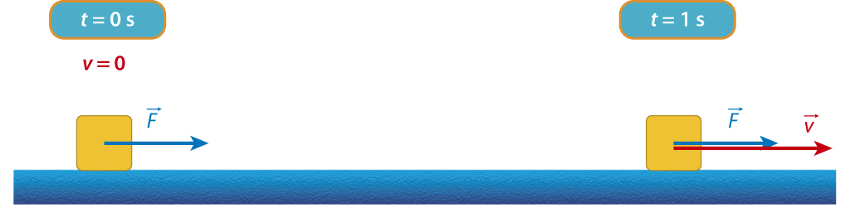
Lei Fundamental da Dinâmica ou 2.ª Lei de Newton
Se ao mesmo corpo tivesses aplicado uma força de maior intensidade, o corpo deixaria também de estar parado, mas aumentaria muito mais a sua velocidade, num mesmo intervalo de tempo.
M8

Slide 4
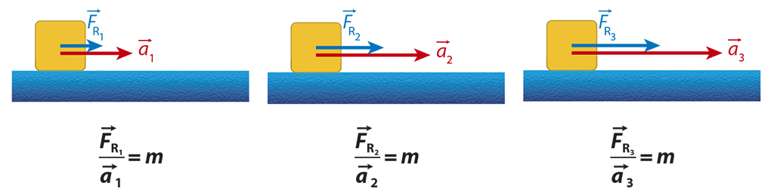
Lei Fundamental da Dinâmica ou 2.ª Lei de Newton
Quanto maior for a força exercida sobre um corpo, num determinado intervalo de tempo, mais rapidamente o corpo aumenta a sua velocidade nesse intervalo de tempo.
Logo, quanto maior for a força exercida sobre um corpo, num determinado intervalo de tempo, maior é a aceleração do corpo.
M8

Slide 5
Lei Fundamental da Dinâmica ou 2.ª Lei de Newton
Lei Fundamental da Dinâmica
“A resultante de todas as forças que atuam sobre um corpo é diretamente proporcional à aceleração que ele adquire, sendo a constante de proporcionalidade a massa inercial do corpo”.
M8

Slide 6
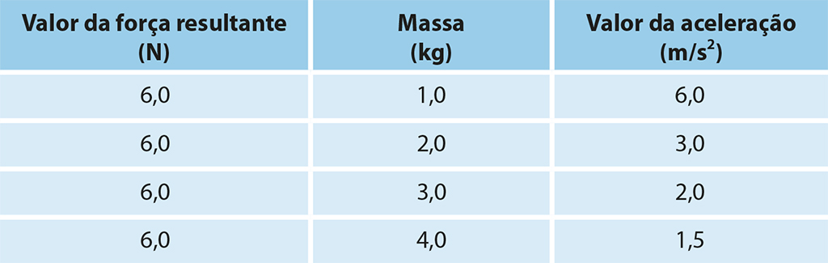
Massa inercial
Quando corpos de massas diferentes são sujeitos à mesma força resultante, quanto maior for a massa do corpo, menor é a aceleração que o mesmo adquire, isto é, menor é a variação da velocidade sofrida pelo corpo, por unidade de tempo.
M8

Slide 7
Massa inercial
Quanto maior for a massa do corpo, mais resistência o corpo tem em alterar o seu estado de repouso ou de movimento.
A massa inercial ou simplesmente a massa de um corpo está associada à inércia ou resistência que o corpo manifesta quando ocorre qualquer alteração do seu estado de repouso ou de movimento.
M8

Slide 8
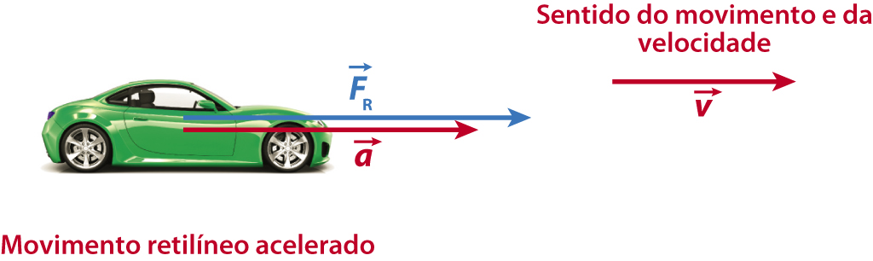
Força resultante nos movimentos retilíneos
# Movimento retilíneo acelerado
Nos movimentos retilíneos acelerados, a aceleração tem o sentido do movimento (sentido da velocidade). Assim, pela Lei de Fundamental da Dinâmica, a força resultante tem o sentido da aceleração.
Logo, a força resultante tem o sentido do movimento.
M8

Slide 9
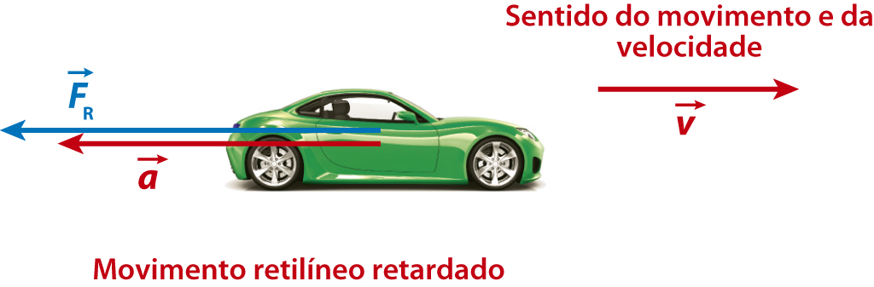
Força resultante nos movimentos retilíneos
# Movimento retilíneo retardado
Nos movimentos retilíneos retardados, a aceleração tem sentido oposto ao movimento. Assim, pela Lei de Fundamental da Dinâmica, a força resultante tem o sentido da aceleração.
Logo, a força resultante tem o sentido oposto ao do movimento.
M8

Slide 10
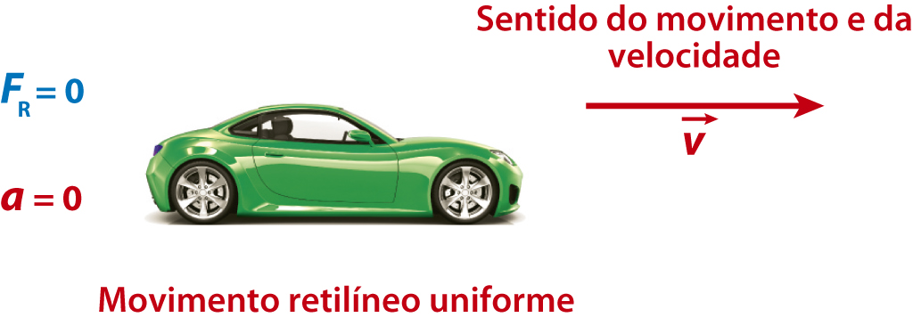
Força resultante nos movimentos retilíneos
# Movimento retilíneo uniforme
Nos movimentos retilíneos uniformes, a velocidade é sempre constante. Logo, a aceleração é nula. Assim, pela Lei de Fundamental da Dinâmica, a força resultante também é nula.
M8

Slide 11
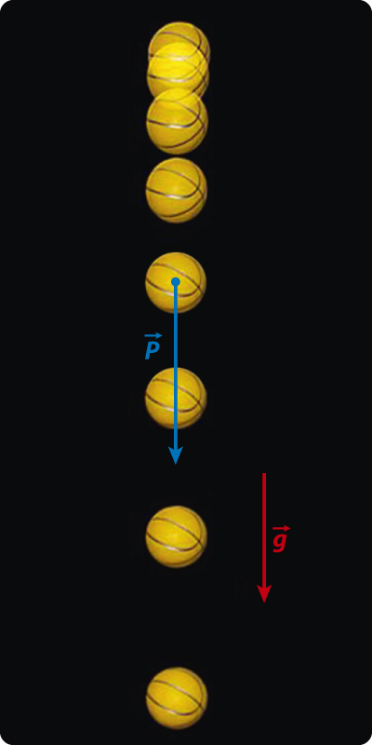
Movimento em queda livre
Num determinado local, o valor do peso de um corpo é diretamente proporcional ao valor da sua massa, isto é, no mesmo local, e qualquer que seja o corpo considerado, ao dividir o valor do peso pela massa, obtém-se sempre um valor que é constante e que corresponde ao valor da aceleração da gravidade, g.
P = m × g
M8

Slide 12
Síntese de conteúdos
Quanto maior for a força exercida sobre um corpo, num determinado intervalo de tempo, mais rapidamente o corpo aumenta a sua velocidade nesse intervalo de tempo.
Lei Fundamental da Dinâmica
  “A resultante de todas as forças que atuam sobre um corpo é diretamente proporcional à aceleração que ele adquire, sendo a constante de proporcionalidade a massa inercial do corpo”.
A massa inercial de um corpo está associada à inércia ou resistência que o corpo manifesta quando ocorre qualquer alteração do seu estado de repouso ou de movimento.
M8

Slide 13
Síntese de conteúdos
Quanto maior for a massa de um corpo, maior é a resistência que o corpo manifesta em alterar o seu estado de repouso ou movimento.
Nos movimentos retilíneos acelerados, a força resultante tem o sentido do movimento.
Nos movimentos retilíneos retardados, a força resultante tem o sentido oposto ao do movimento.
Nos movimentos retilíneos uniformes, a força resultante é nula.
O valor do peso de um corpo é diretamente proporcional ao valor da sua massa.
M8

